Slide 3
목 차
3.1
사건
3.2
확률의 개념
3.3
조건부 확률
3.4
베이즈 정리

Slide 4
3.1 사건

Slide 5
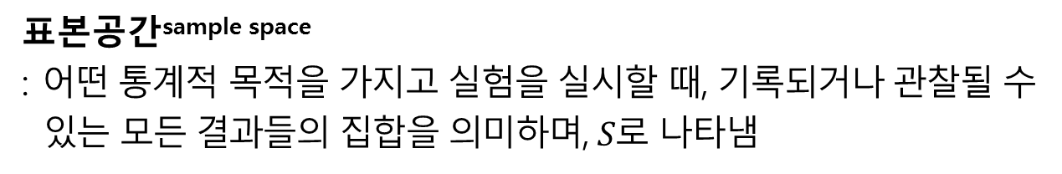
표본공간과 사건
통계 실험^{statistical experiment} : 어떤 통계적 목적 아래서 관찰이나 측정을 얻어내는 일련의 과정
시행^{trial} : 통계실험을 반복하는 것
표본공간^{sample space} : 어떤 통계적 목적을 가지고 실험을 실시할 때, 기록되거나 관찰될 수 있는 모든 결과들의 집합을 의미하며, $S$로 나타냄

Slide 6
표본공간과 사건
원소^{element} 또는 표본점^{sample point} : 통계 실험에서 나타날 수 있는 개개의 실험 결과
사건^{event} : 특정한 표본점들로 구성된 표본공간의 부분집합

Slide 7
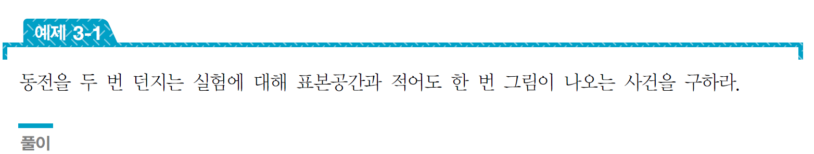
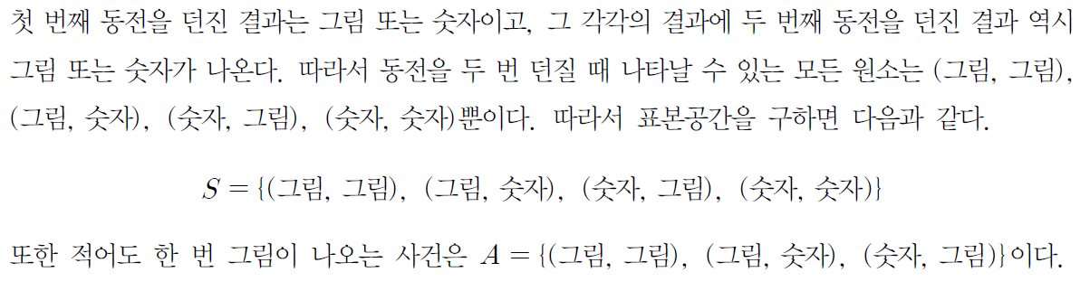
표본공간과 사건

Slide 8
표본공간과 사건
이산표본공간^{discrete sample space} : 유한집합이거나 셈을 할 수 있는 무한집합인 표본공간
예
주사위 한 번 던지기 : $S = \{ 1, 2, 3, 4, 5, 6 \}$
1의 눈이 나올 때까지 주사위를 던진 횟수 $: S = \{ 1, 2, 3, … \}$

Slide 9
표본공간과 사건
연속표본공간^{continuous sample space} : 유한구간 또는 무한구간인 표본공간
예
우리나라 농구선수의 키 : $S = [178, 207]$
새로 교체한 형광등의 수명 : $S = [0, ∞)$

Slide 10
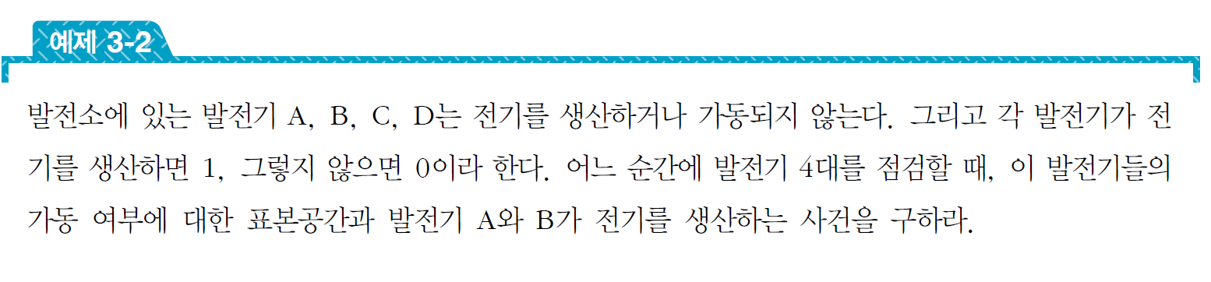

표본공간과 사건
각 발전기의 가동여부를 순서쌍으로 나타내면 표본공간은 다음과 같다.
발전기 C와 D의 가동 여부에 관계없이 발전기 A와 B가 전기를 생산하는 사건은 다음과 같다.
A = { (1, 1, 0, 0), (1, 1, 1, 0), (1, 1, 0, 1), (1, 1, 1, 1) }

Slide 11
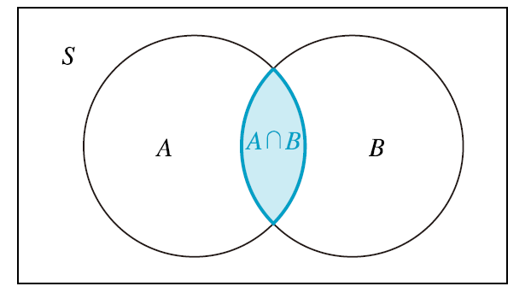

사건의 연산
곱사건^{intersection of events} : 두 사건 $A$와 $B$안에 모두 포함된 실험 결과로 구성된 사건
곱사건

Slide 12
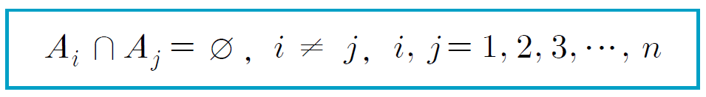
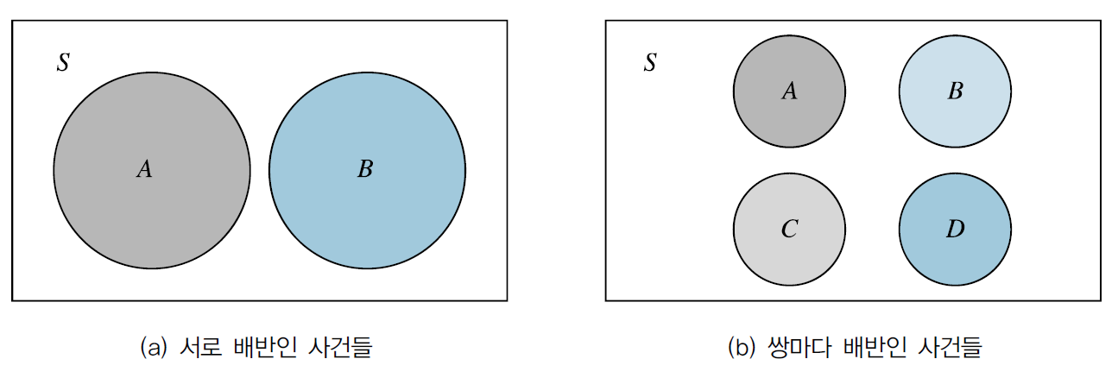

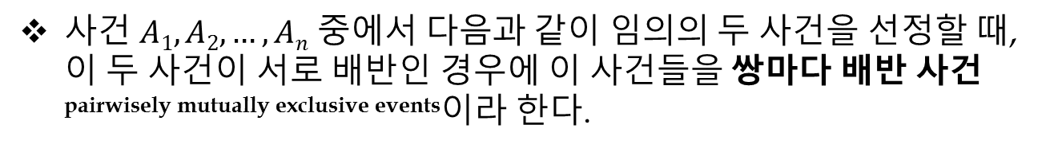
사건의 연산
다음과 같이 공통인 원소를 갖지 않는 두 $사건 A와 B$를 서로 배반^{mutually exclusive events}이라 한다.
사건 $A1, A2, …, An$ 중에서 다음과 같이 임의의 두 사건을 선정할 때, 이 두 사건이 서로 배반인 경우에 이 사건들을 쌍마다 배반 사건pairwisely mutually exclusive events이라 한다.

Slide 13
곱사건의 성질
①
②
③
④
⑤

Slide 14
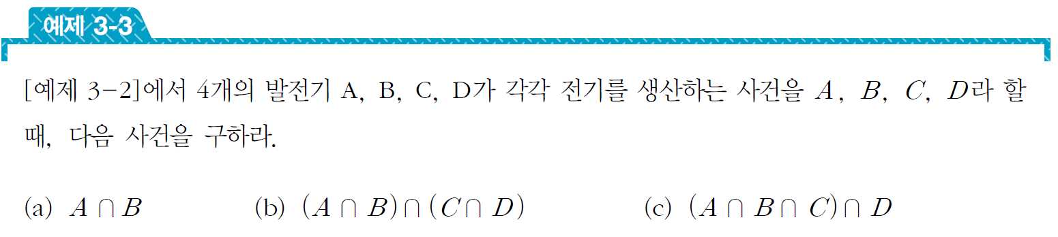

사건의 연산
우선 사건 $A, B, C , D$를 구하면 각각 다음과 같다.

Slide 15




사건의 연산
$$(a)$$
$$(b)$$
$$(c)$$

Slide 16
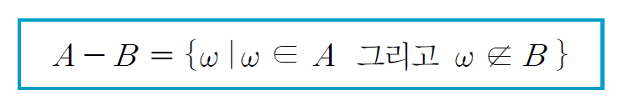
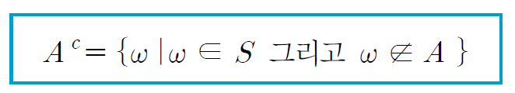
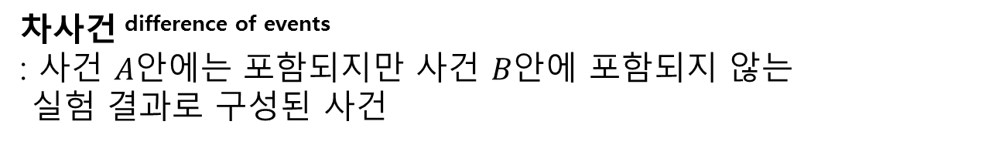
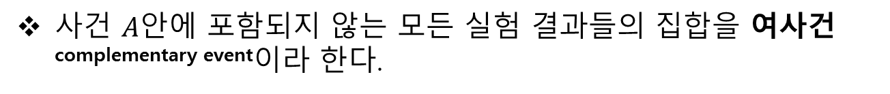
사건의 연산
차사건 ^{difference of events} : 사건 $A$안에는 포함되지만 사건 $B$안에 포함되지 않는 실험 결과로 구성된 사건
사건 $A$안에 포함되지 않는 모든 실험 결과들의 집합을 여사건^{complementary event}이라 한다.

Slide 17
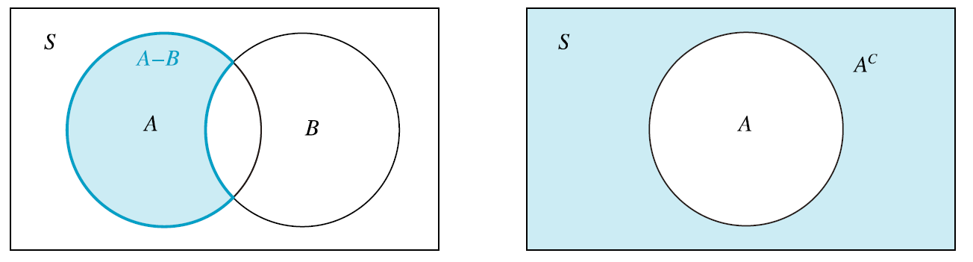
사건의 연산
차사건
여사건

Slide 18
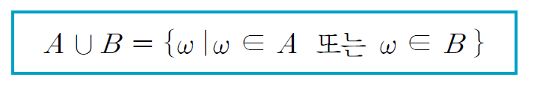
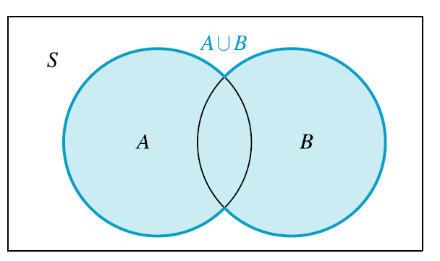

여사건의 성질
①
②③
합사건 ^{union of events} : 사건 $A 또는 B$안에 포함되는 실험 결과로 구성된 사건
합사건

Slide 19
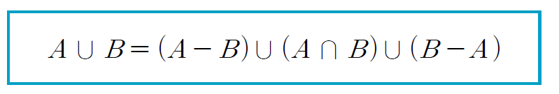
사건의 연산
임의의 두 사건 A와 B의 합사건은 다음과 같이 쌍마다 배반인 세 사건의 합사건이다.
다음과 같이 사건 A₁, A₂, …, A_{n}이 쌍마다 배반이고, 이 사건들의 합사건이 표본공간 S가 될 때, 이 사건들을 S의 분할^{partition}이라 한다.
①
②

Slide 20
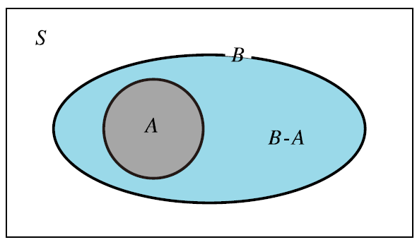
합사건의 성질
①
②
③
④
⑤
⑥
⑦
⑧
⑨
⑩

Slide 21
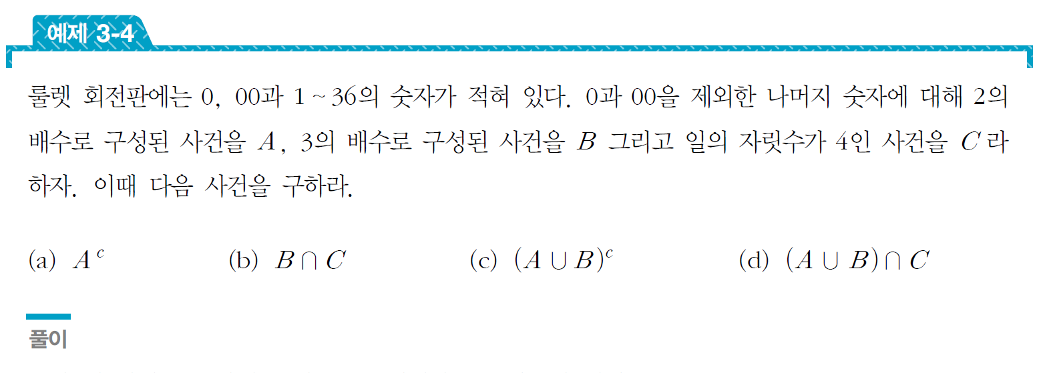
사건의 연산
우선 사건 A, B, C를 구하면 각각 다음과 같다.
A = { 2, 4, 6, 8, 10, 12, 14, 16, 18, 20, 22, 24, 26, 28, 30, 32, 34, 36 }
B = { 3, 6, 9, 12, 15, 18, 21, 24, 27, 30, 33, 36 }
C = { 4, 14, 24, 34 }

Slide 22
사건의 연산
(a) A^{c} = { 0, 00, 1, 3, 5, 7, 9, 11, 13, 15, 17, 19, 21, 23, 25, 27, 29, 31, 33, 35 }
(b) B∩C = { 24 }
(c) (A∪B) ^{c} = A^{c}∩B ^{c} 이므로 0, 00과 홀수들 중에서 3의 배수가 아닌 숫자들로 구성된 사건이므로 다음과 같다.
(A∪B) ^{c} = { 0, 00, 1, 5, 7, 11, 13, 17, 19, 23, 25, 29, 31, 35 }
(d) A∩C = C, B∩C = { 24 }이고 (A∪B)∩C = (A∩C) ∪(B∩C)이므로 구하고자 하는 사건은 다음과 같다.
(A∪B)∩C = { 4, 14, 24, 34 }

Slide 23
3.2 확률의 개념

Slide 24

확률의 의미
고전적 확률^{classical probability} : 표본공간을 이루는 원소의 수에 대한 사건 안에 들어 있는 원소의 상대적인 비율
, n(A) : $A$ 안에 들어 있는 원소의 개수
고전적 확률은 유한개의 원소로 구성된 표본공간 안에 있는 개개의 원소들이 거의 동등하게 나타나는 경우에 사용한다.

Slide 25
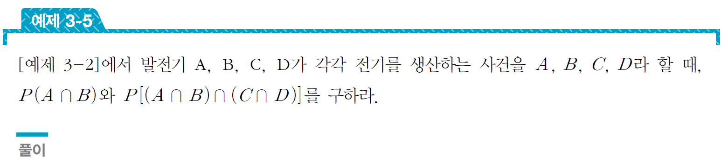
확률의 의미
[예제 2]와 [예제 3]으로부터 표본공간과 (A∩B)∩(C∩D)는 다음과 같다.

Slide 26
확률의 의미
표본공간 안의 원소 수는 $n(S) = 16$이고 $n(A∩B) = 4$그리고 $n[(A∩B)∩(C∩D)] = 1$이므로 구하고자 하는 확률은 각각 다음과 같다.
①
②

Slide 27
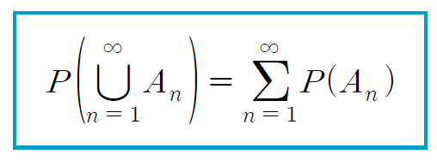
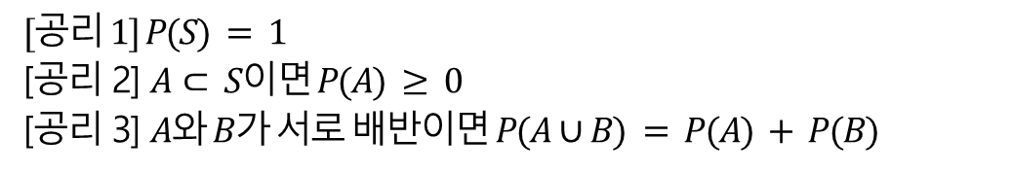
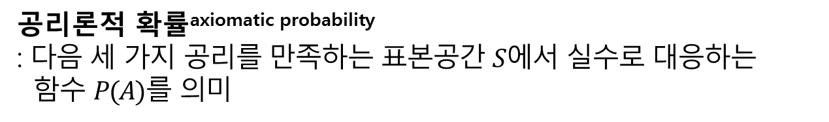
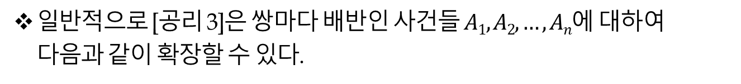
확률의 의미
공리론적 확률^{axiomatic probability} : 다음 세 가지 공리를 만족하는 표본공간 $S$에서 실수로 대응하는 함수 $P(A)$를 의미
$$[공리 1] P(S) = 1$$
[공리 2] $A⊂ S이면 P(A) ≥ 0$
[공리 3] $A와 B가 서로 배반이면 P(A∪B) = P(A) + P(B)$
일반적으로 [공리 3]은 쌍마다 배반인 사건들 $A1, A2, …, An$에 대하여 다음과 같이 확장할 수 있다.

Slide 28
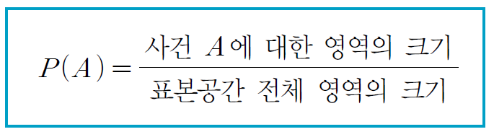
확률의 의미
공리론적인 확률의 개념은 기하학적인 의미에서 다음과 같이 구한다. 여기서 영역의 크기라 함은 표본공간이 직선인 경우는 길이를 나타내고, 평면 또는 공간인 경우에는 각각 넓이와 부피를 의미한다.

Slide 29
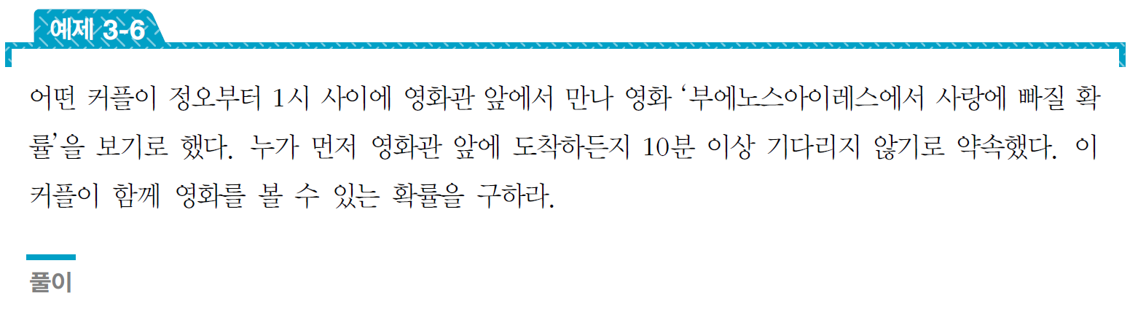
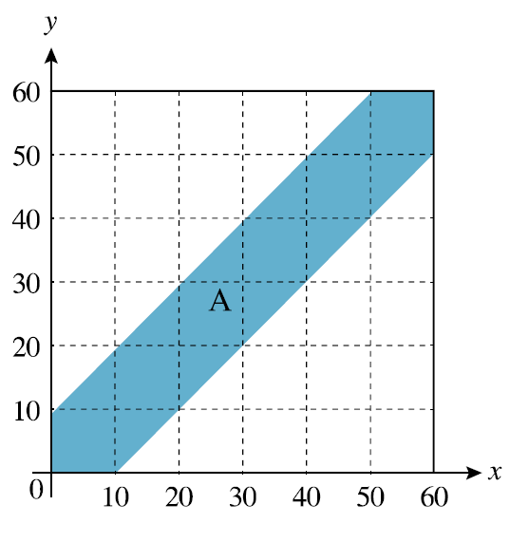
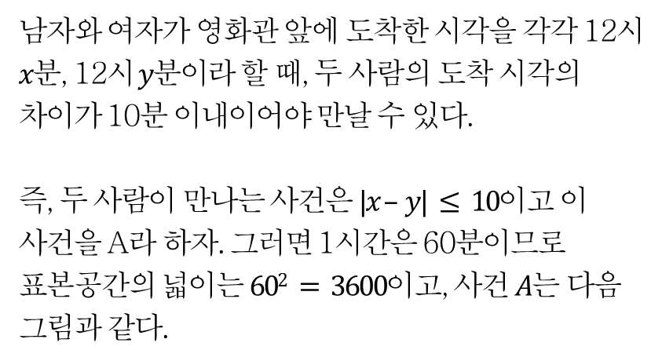
확률의 의미
남자와 여자가 영화관 앞에 도착한 시각을 각각 12시 $x$분, 12시$y$분이라 할 때, 두 사람의 도착 시각의 차이가 10분 이내이어야 만날 수 있다.
즉, 두 사람이 만나는 사건은 $|x – y| ≤ 10$이고 이 사건을 A라 하자. 그러면 1시간은 60분이므로 표본공간의 넓이는 $602 = 3600$이고, 사건 $A$는 다음 그림과 같다.

Slide 30
확률의 의미
그리고 그림에서 두 직각삼각형($Ac$)의 밑면과 높이가 각각 50인 동일한 삼각형이므로 두 삼각형 넓이의 합은 다음과 같다.
그러므로 A의 넓이는 3600 – 2500 = 1100이고 구하고자 하는 확률은 다음과 같다.

Slide 31
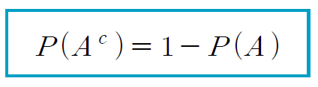


확률의 성질_여사건 법칙
임의의 사건 A에 대하여 $A∪Ac = S이고$이므로 [공리 1]과 [공리 3]에 의해 다음이 성립한다.
$$P\left(S\right)= P\left(A∪Ac \right)= P\left(A\right)+ P\left(Ac \right)= 1$$ 따라서 사건 A의 여사건 A^{c} 의 확률은 다음과 같다.

Slide 32
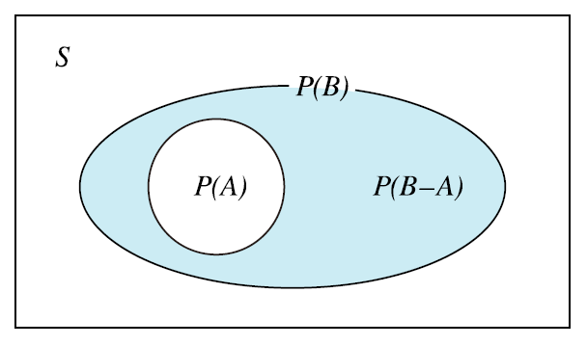
확률의 성질_여사건 법칙
A⊂ B이면 B = A∪(B – A)이고, 두 사건 A와 (B – A)는 서로 배반이므로 다음이 성립한다.
P(B) = P[A∪(B - A)] = P(A) + P(B – A)
그리고 [공리 2]에 의해 P(B - A) ≥ 0이므로 다음을 얻는다.
①
②

Slide 33
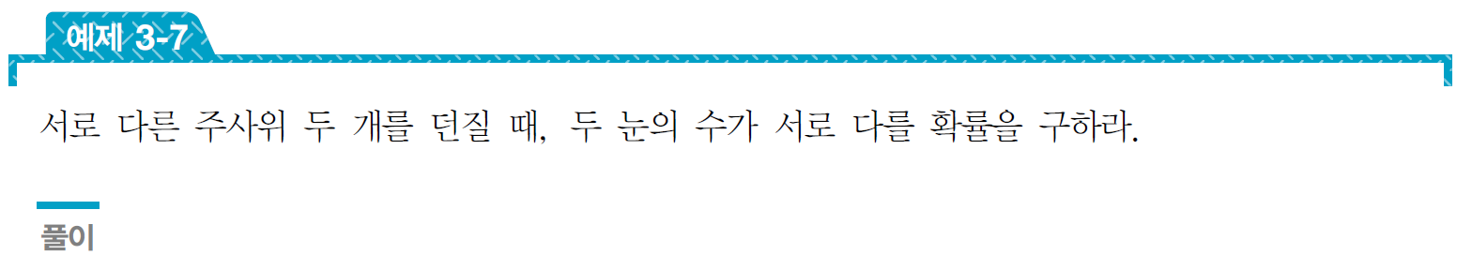
확률의 성질
서로 다른 주사위를 던져서 나올 수 있는 모든 경우의 수는 36이다. 그리고 두 눈의 수가 동일한 사건은
A = { (1, 1), (2, 2), (3, 3), (4, 4), (5, 5), (6, 6) }
이고 P(A) = 1/6이다.
주사위 두 눈의 수가 서로 다른 사건은 Ac 이므로 구하고자 하는 확률은 다음과 같다.

Slide 34
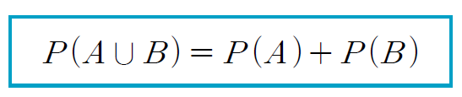
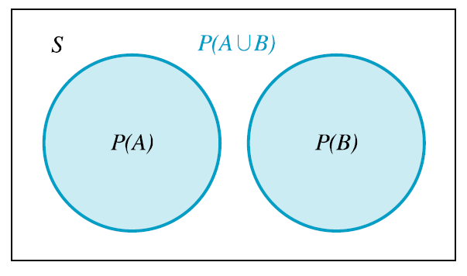
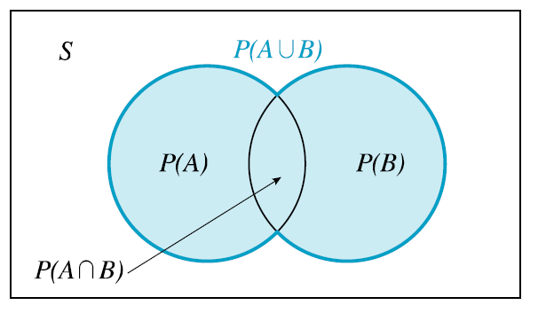
확률의 성질_덧셈법칙
임의의 두 사건 A와 B가 배반이면 다음이 성립한다.
A와 B가 배반이 아니면, 다음이 성립한다.
①
②

Slide 35
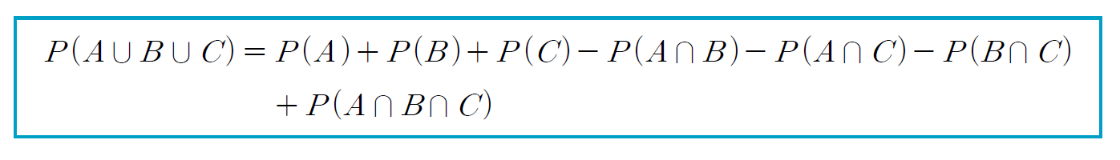
확률의 성질_덧셈법칙
임의의 세 사건 A, B, C에 다음이 성립한다.

Slide 36
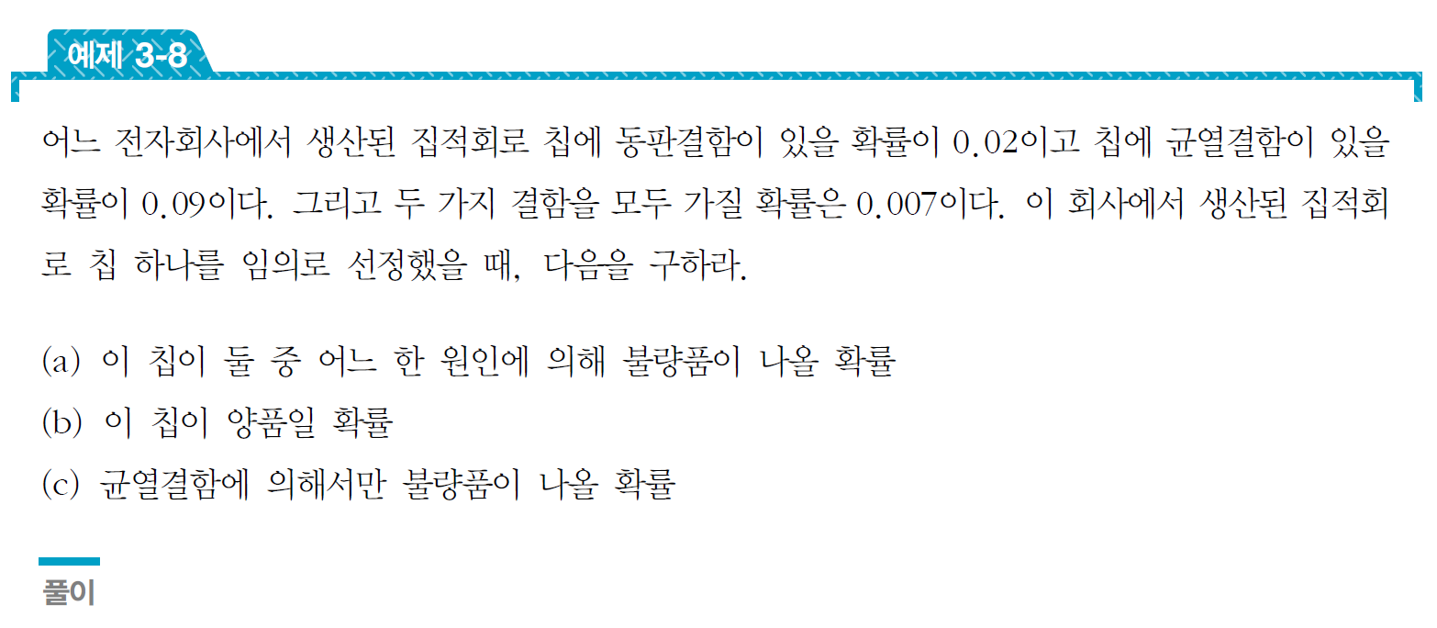
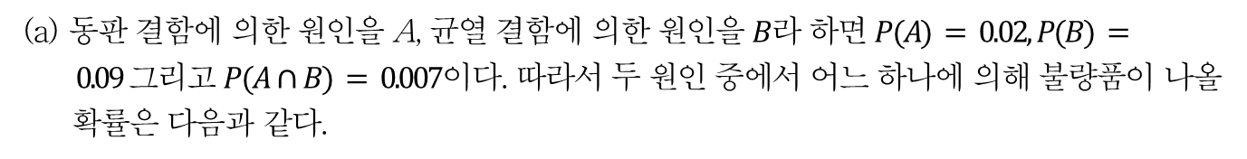
확률의 성질
(a) 동판 결함에 의한 원인을 A, 균열 결함에 의한 원인을 $B$라 하면 $P(A) = 0.02, P(B) = 0.09$그리고 $P(A∩B) = 0.007$이다. 따라서 두 원인 중에서 어느 하나에 의해 불량품이 나올 확률은 다음과 같다.

Slide 37
확률의 성질
(b) 두 원인이 아닌 다른 원인에 의한 불량품이 나오는 사건이므로 구하고자 하는 확률은 다음과 같다.
(c) 균열 결함에만 의해 불량품이 나오는 사건은 이고 이므로 구하고자 하는 확률은 다음과 같다.

Slide 38
3.3 조건부 확률

Slide 39
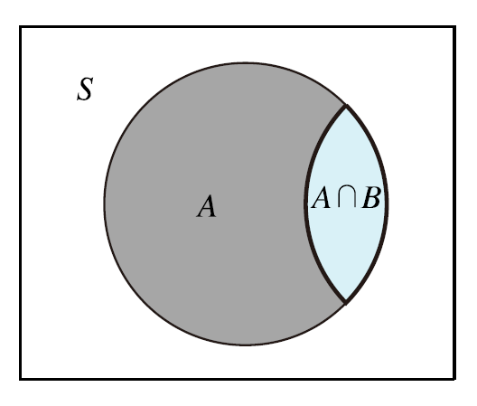
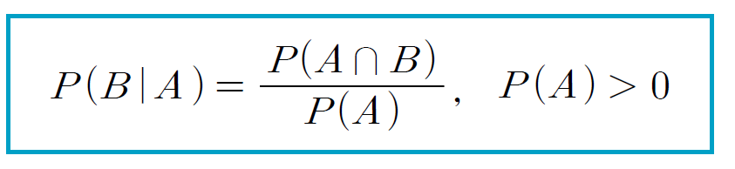
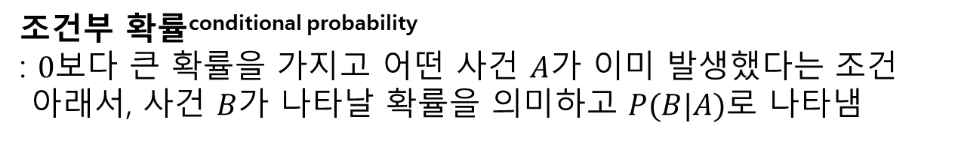
조건부 확률의 정의
조건부 확률^{conditional probability} : $0$보다 큰 확률을 가지고 어떤 사건 $A$가 이미 발생했다는 조건 아래서, 사건 $B$가 나타날 확률을 의미하고 $P(B|A)$로 나타냄

Slide 40
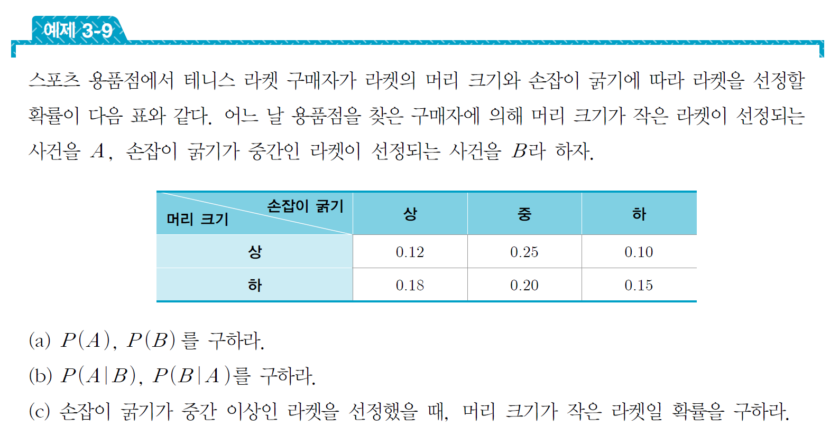
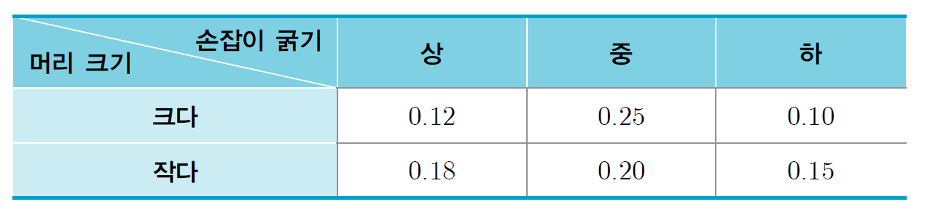
조건부 확률의 정의

Slide 41

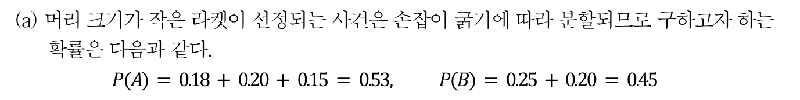
조건부 확률의 정의
(a) 머리 크기가 작은 라켓이 선정되는 사건은 손잡이 굵기에 따라 분할되므로 구하고자 하는 확률은 다음과 같다.
$$P(A) = 0.18 + 0.20 + 0.15 = 0.53, P(B) = 0.25 + 0.20 = 0.45$$
(b)$P(A∩B) = 0.20$이므로 구하고자 하는 확률은 다음과 같다.
(c) 손잡이 굵기가 중간 이상인 사건을 C라 하면, $$P(C) = 0.12 + 0.25 + 0.18 + 0.20 = 0.75$$
이다. 그리고 사건 $A∩C$는 머리 크기가 작으면서 손잡이 굵기가 중간 이상인 사건이므로 $P(A∩C ) = 0.18 + 0.20 = 0.38$이다. 그러므로 구하고자 하는 확률은 다음과 같다.

Slide 42
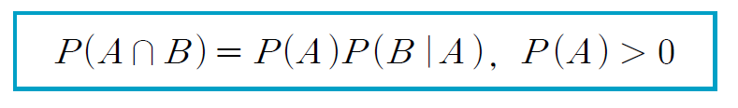

곱의 법칙
조건부 확률의 정의로부터 다음을 얻는다.
①
②
③

Slide 43
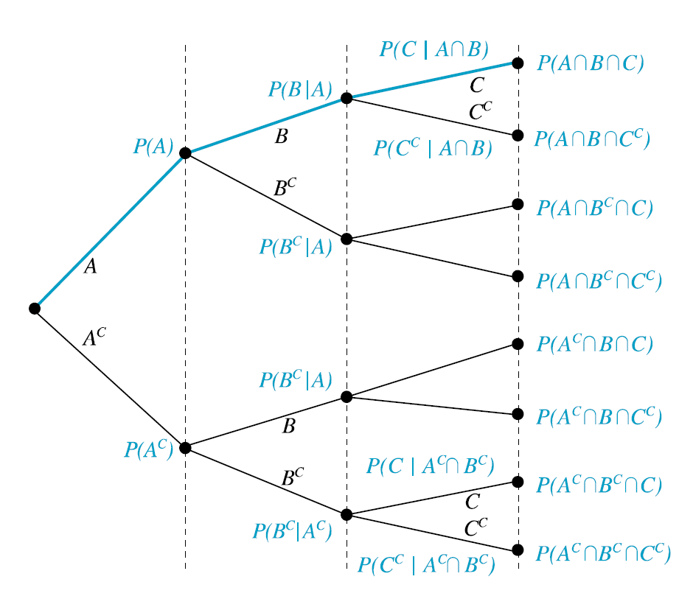
곱의 법칙
곱의 법칙에 대한 수형도

Slide 44
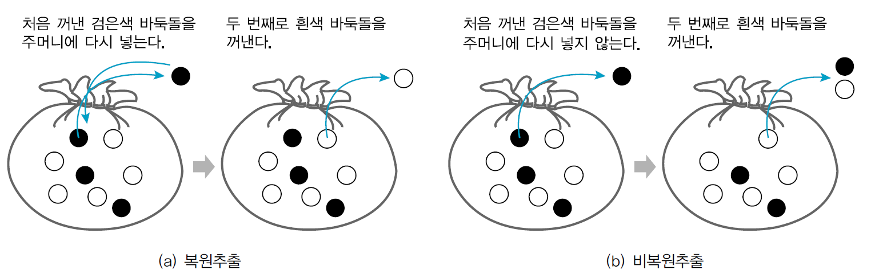
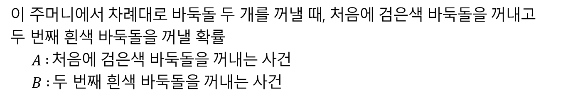
곱의 법칙
이 주머니에서 차례대로 바둑돌 두 개를 꺼낼 때, 처음에 검은색 바둑돌을 꺼내고 두 번째 흰색 바둑돌을 꺼낼 확률
$A :$처음에 검은색 바둑돌을 꺼내는 사건
$B :$두 번째 흰색 바둑돌을 꺼내는 사건
복원추출인 경우 :
비복원추출인 경우 :

Slide 45
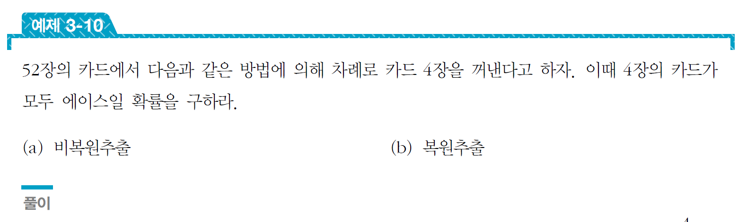
곱의 법칙
(a) 차례대로 꺼낸 카드가 에이스인 사건을 각각 A, B, C, D라 하면, 비복원추출에 의해 카드를 뽑으므로 구하고자 하는 확률은 다음과 같다.

Slide 46
곱의 법칙
(b) 복원추출에 의해 카드를 뽑으므로 구하고자 하는 확률은 다음과 같다.

Slide 47
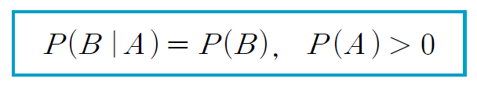
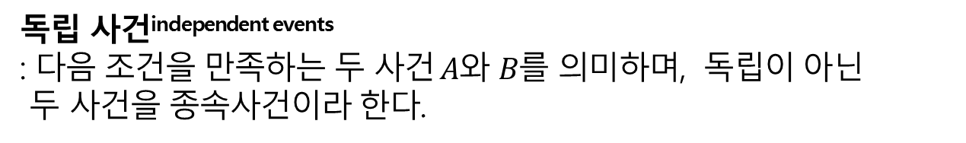
독립사건
독립 사건^{independent events} : 다음 조건을 만족하는 두 사건$A$와 $B$를 의미하며, 독립이 아닌 두 사건을 종속사건이라 한다.

Slide 48
독립사건의 성질
조건부 확률의 정의로부터 다음을 얻는다.
세 개 이상의 사건에 대한 독립성
①
②

Slide 49


독립사건
세 번째 배터리에서 처음으로 불량품이 나오는 사건은 처음 두 번 반복하여 양품이 나오고 세 번째에서 처음으로 불량품이 나오는 경우이다. 그러므로 처음에 불량품이 나오면 A, 두 번째에서 불량품이 나오면 B 그리고 세 번째에서 양품이 나오면 C라 하자. 그러면 각 사건이 독립이므로 다음을 얻는다.
$$P(A) = P(B) = 0.001, P(C) = 0.999$$
따라서 구하고자 하는 확률은 다음과 같다.

Slide 50
3.4 베이즈정리

Slide 51


전확률 공식
$A1, A2, A3 :$표본공간 $S$의 분할, $P(Ai) > 0 , i = 1, 2, 3$
$B :$임의의 사건
$A1 ∩B, A2 ∩B, A3 ∩B :$사건 $B$의 분할

Slide 52


전확률 공식
일반적으로 $A1, A2, …, An$: 표본공간 S의 분할, $$P(Ai) > 0 , i = 1, 2, …, n$$
$B :$임의의 사건

Slide 53


전확률 공식
폐질환을 앓고 있는 사람을 $A$라 하면 $P(A) = 0.07이므로 P(Ac) = 0.93$이다. 이제 임의로 선정한 사람이 흡연가일 사건을 $B$라 하면 $P(B|A) = 0.85, P(B|Ac) = 0.25$이다. 따라서 임의로 선정한 사람이 흡연가일 확률은 다음과 같다.

Slide 54





베이즈 정리
생산공장
공장 1
공장 2
불량품 발견
대형 마트
공장 3
베이즈 정리를 이용하여 불량품이
어느 공장에서 생산되었는지 추정함

Slide 55


베이즈 정리
$A1, A2, …, An :$표본공간$S$의 분할, $P(Ai) > 0 , i = 1, 2, …, n$
$P(B) > 0$인 사건 $B$가 발생했다는 조건 아래서, 조건부 확률 $P(Ai|B) ?$
사건 B의 원인을 제공하는 확률$P(Ai)$를 사전확률^{prior probability} 이라 하고, 사건 B가 발생한 이후의 확률 $P(Ai|B)$를 사후확률^{posterior probability}이라 한다.

Slide 56


베이즈 정리
선정된 환자가 이 질병에 걸리는 사건을 A, 진단 시험에서 양성 반응을 보이는 사건을 B라 하면 다음을 얻는다.
$$P(A) = 0.001, P(A^{c}) = 0.999, P(B|A) = 0.995, P(B|A^{C}) = 0.01$$
전확률 공식에 의해 환자가 진단 시험에서 양성 반응을 보일 확률은 다음과 같다.
따라서 베이즈 정리에 의해 진단 시험에 양성 반응을 보인 환자가 실제로 이 질병에 걸렸을 확률은 다음과 같다.

